Slide 1

Projet mi- session Analyse profils des accidents Montréal 2019
Mohamed Nacereddine Toros

Slide 2
Plan de la présentation du projet
Motivation ( choix du sujet – Problématique)
Choix des algorithmes sélectionnés
Mise en ouvre des méthodes de partitionnement
Analyse des résultats

Slide 3





Motivation ( choix du sujet – Problématique)
Ref.: lien → https://publications.msss.gouv.qc.ca/msss/fichiers/2020/20-735-02W.pdf
Notes:
Objectif et exigences retenues
Pour le monitoring. Avoir des metrics de RAM CPU.
Comparer les différentes distributions de docker
Comparez les différents exportateurs (cadvisor, node exporteur, autre)
Pour ce lab
Appareil utilisé PI 3 b+
Connection filaire

Slide 4

Motivation - Problématique
https://github.com/denizyuret/Knet.jl.git
Notes:
Intro partie
Le choix de l’orchestration des logiciels de notre stack sur les différentes machines a un impact sur la consommation des ressources du système, sur l’évolution de la plateforme et sur la capacité d’adapter la plateforme aux besoins en ressources.
Nous avons fait le choix de rechercher un système d’orchestration qui prendrait le moins de ressources possible et qui permettrait de faciliter l’installation des composants du monitoring ainsi que les composants de l’application réel de la solution.

Slide 5
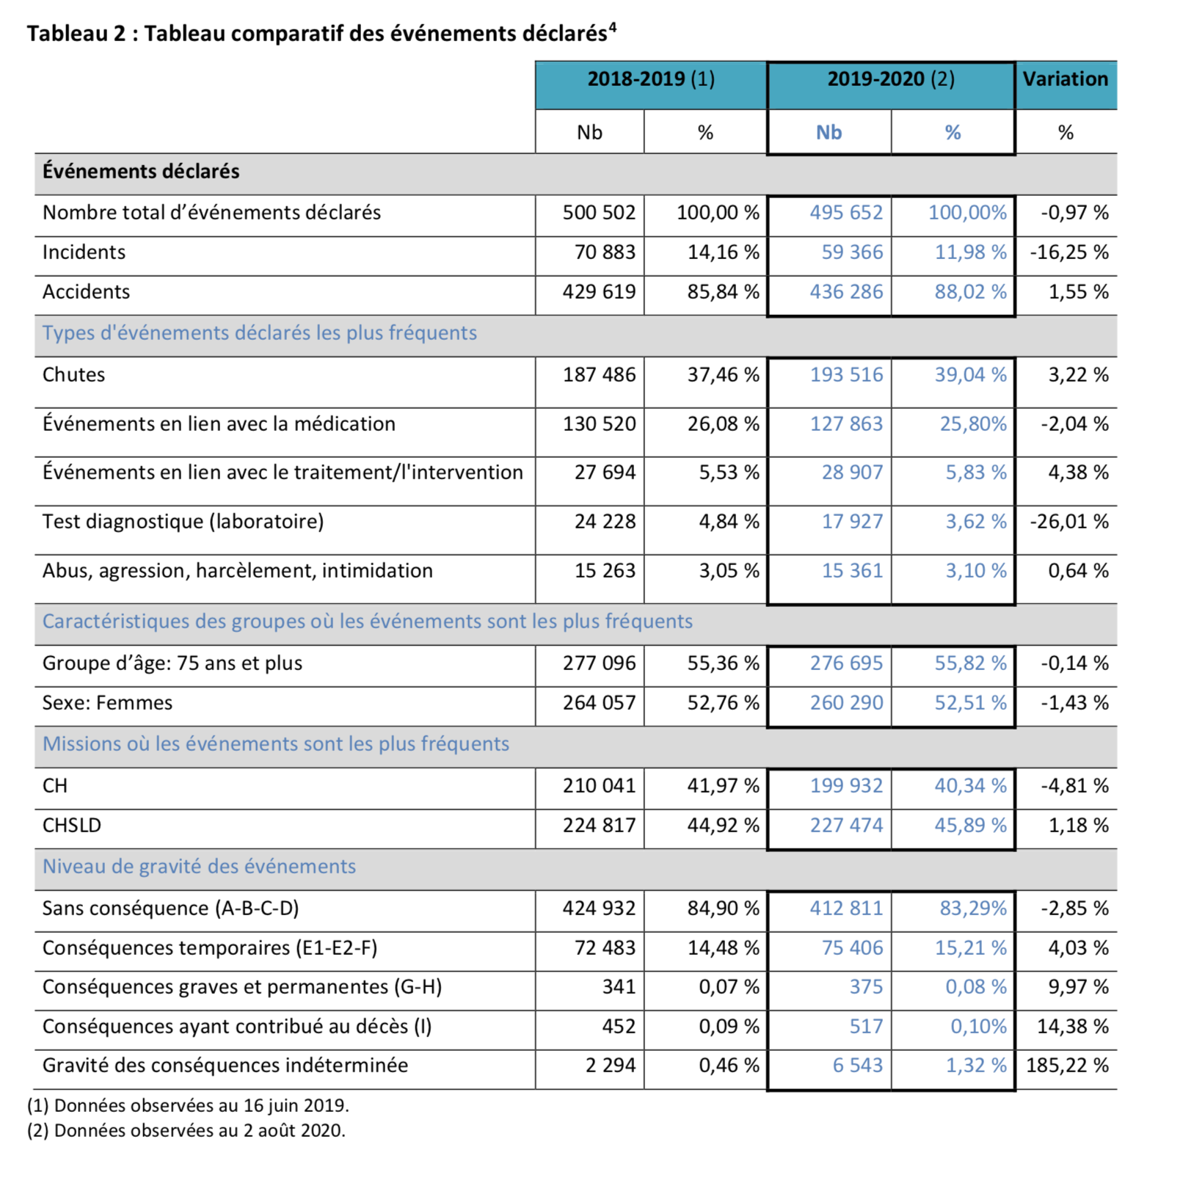
Motivation ( choix du sujet – Problématique)
https://github.com/denizyuret/Knet.jl.git
Notes:
Intro partie
Le choix de l’orchestration des logiciels de notre stack sur les différentes machines a un impact sur la consommation des ressources du système, sur l’évolution de la plateforme et sur la capacité d’adapter la plateforme aux besoins en ressources.
Nous avons fait le choix de rechercher un système d’orchestration qui prendrait le moins de ressources possible et qui permettrait de faciliter l’installation des composants du monitoring ainsi que les composants de l’application réel de la solution.

Slide 6
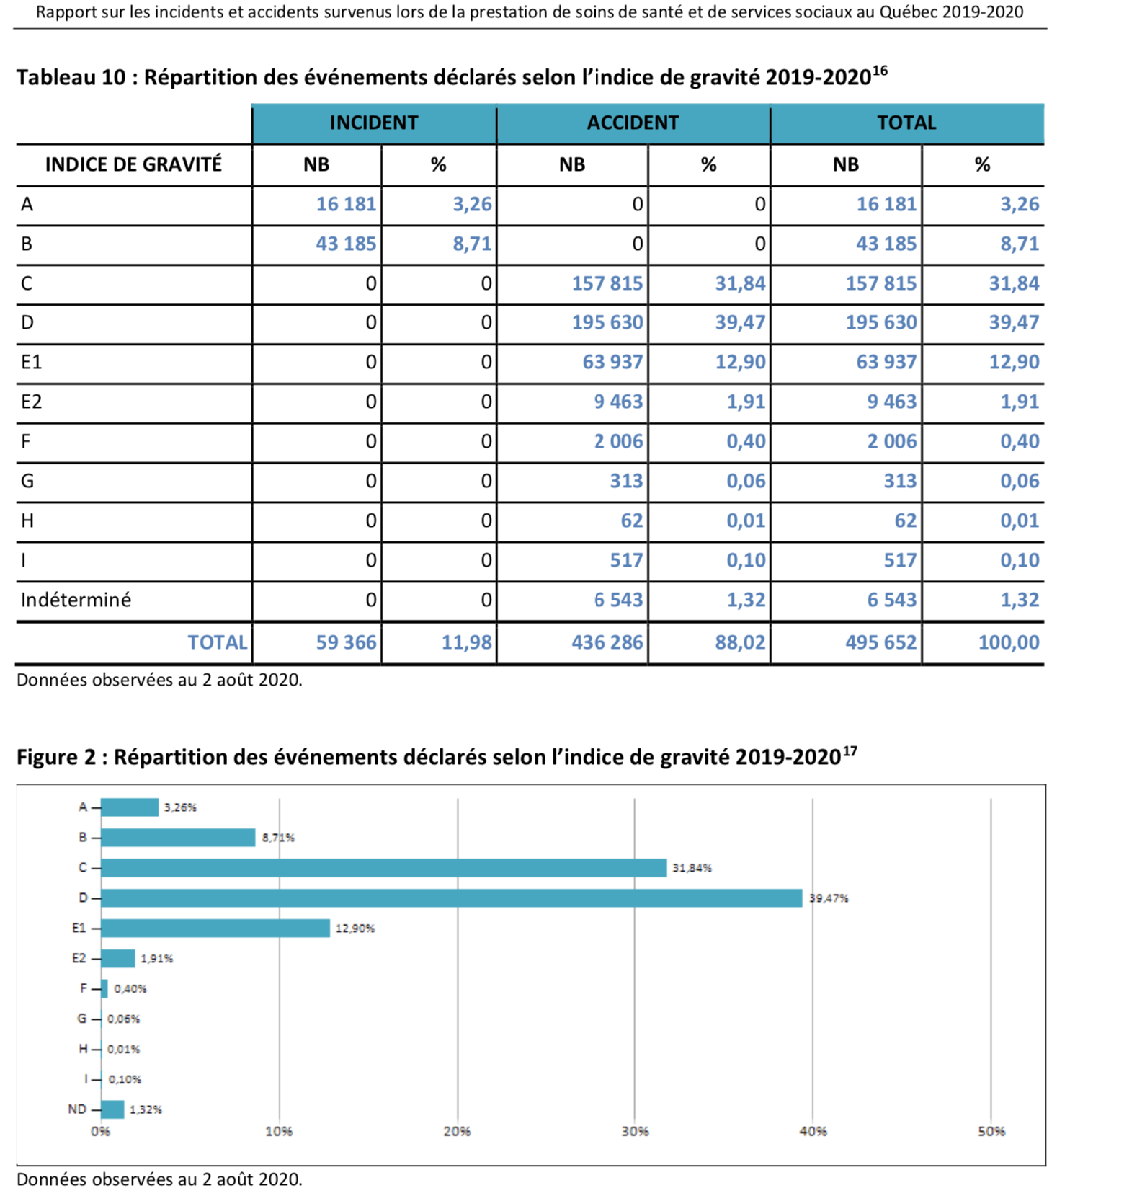
Motivation - Problématique
https://github.com/denizyuret/Knet.jl.git
Notes:
Intro partie
Le choix de l’orchestration des logiciels de notre stack sur les différentes machines a un impact sur la consommation des ressources du système, sur l’évolution de la plateforme et sur la capacité d’adapter la plateforme aux besoins en ressources.
Nous avons fait le choix de rechercher un système d’orchestration qui prendrait le moins de ressources possible et qui permettrait de faciliter l’installation des composants du monitoring ainsi que les composants de l’application réel de la solution.

Slide 7

Motivation - Problématique
https://github.com/denizyuret/Knet.jl.git
Notes:
Intro partie
Le choix de l’orchestration des logiciels de notre stack sur les différentes machines a un impact sur la consommation des ressources du système, sur l’évolution de la plateforme et sur la capacité d’adapter la plateforme aux besoins en ressources.
Nous avons fait le choix de rechercher un système d’orchestration qui prendrait le moins de ressources possible et qui permettrait de faciliter l’installation des composants du monitoring ainsi que les composants de l’application réel de la solution.

Slide 8
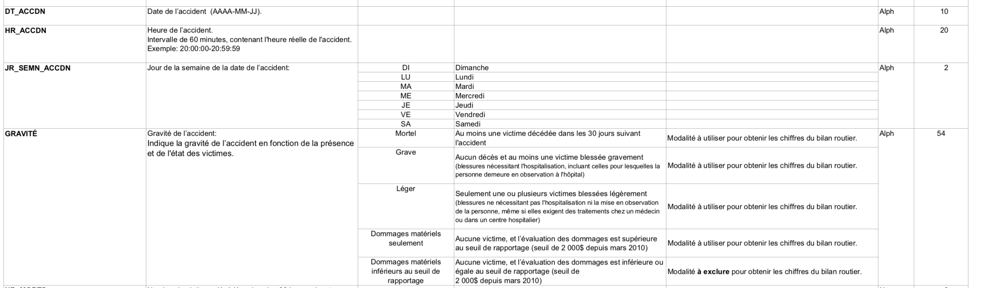
Motivation - Problématique
https://github.com/denizyuret/Knet.jl.git
Notes:
Intro partie
Le choix de l’orchestration des logiciels de notre stack sur les différentes machines a un impact sur la consommation des ressources du système, sur l’évolution de la plateforme et sur la capacité d’adapter la plateforme aux besoins en ressources.
Nous avons fait le choix de rechercher un système d’orchestration qui prendrait le moins de ressources possible et qui permettrait de faciliter l’installation des composants du monitoring ainsi que les composants de l’application réel de la solution.

Slide 9
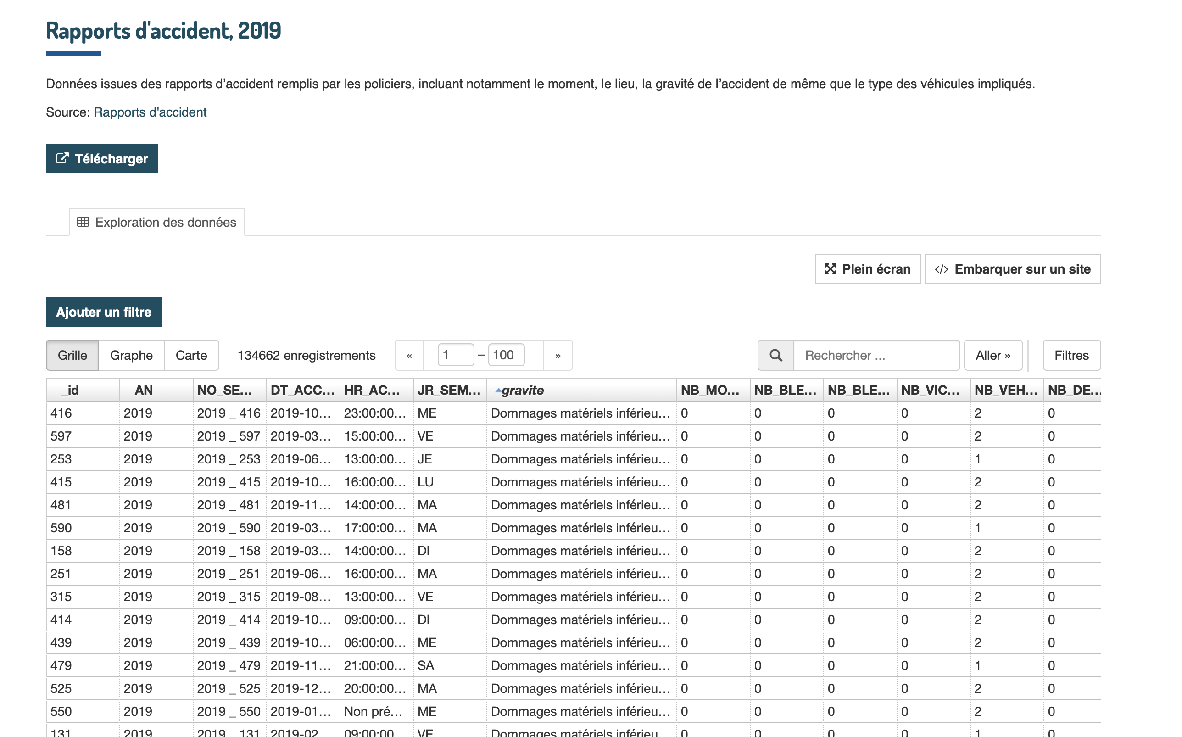
Motivation - Problématique
https://github.com/denizyuret/Knet.jl.git
Notes:
Intro partie
Le choix de l’orchestration des logiciels de notre stack sur les différentes machines a un impact sur la consommation des ressources du système, sur l’évolution de la plateforme et sur la capacité d’adapter la plateforme aux besoins en ressources.
Nous avons fait le choix de rechercher un système d’orchestration qui prendrait le moins de ressources possible et qui permettrait de faciliter l’installation des composants du monitoring ainsi que les composants de l’application réel de la solution.

Slide 10
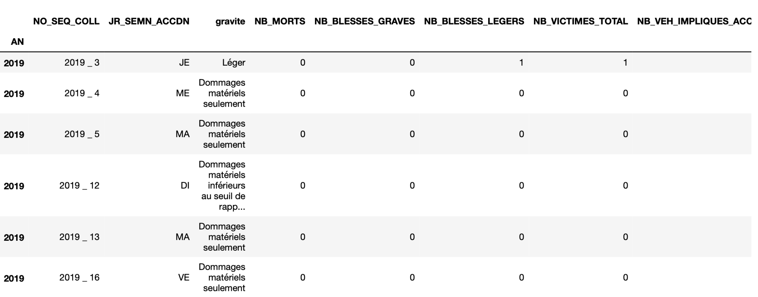
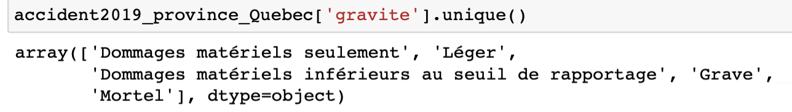
Motivation - Problématique
https://github.com/denizyuret/Knet.jl.git
Notes:
Intro partie
Le choix de l’orchestration des logiciels de notre stack sur les différentes machines a un impact sur la consommation des ressources du système, sur l’évolution de la plateforme et sur la capacité d’adapter la plateforme aux besoins en ressources.
Nous avons fait le choix de rechercher un système d’orchestration qui prendrait le moins de ressources possible et qui permettrait de faciliter l’installation des composants du monitoring ainsi que les composants de l’application réel de la solution.

Slide 11
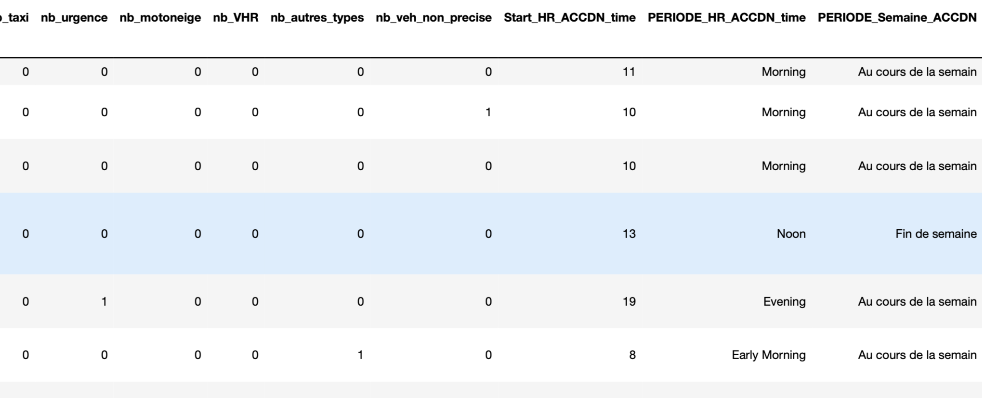

Slide 12
Choix des algorithmes sélectionnés
https://github.com/denizyuret/Knet.jl.git
1-K-Moyenne
2- Classification hiérarchique ascendante et descendant (Méthodes des liens et méthodes de Ward, Single, Complete)
Notes:
Intro partie
Le choix de l’orchestration des logiciels de notre stack sur les différentes machines a un impact sur la consommation des ressources du système, sur l’évolution de la plateforme et sur la capacité d’adapter la plateforme aux besoins en ressources.
Nous avons fait le choix de rechercher un système d’orchestration qui prendrait le moins de ressources possible et qui permettrait de faciliter l’installation des composants du monitoring ainsi que les composants de l’application réel de la solution.

Slide 13
Mise en ouvre des méthodes de partitionnement
Démonstration
Notes:
http://98.143.215.223:32000 graphana
http://98.143.215.223:30000 prometheus
La problématique et le contexte

Slide 14
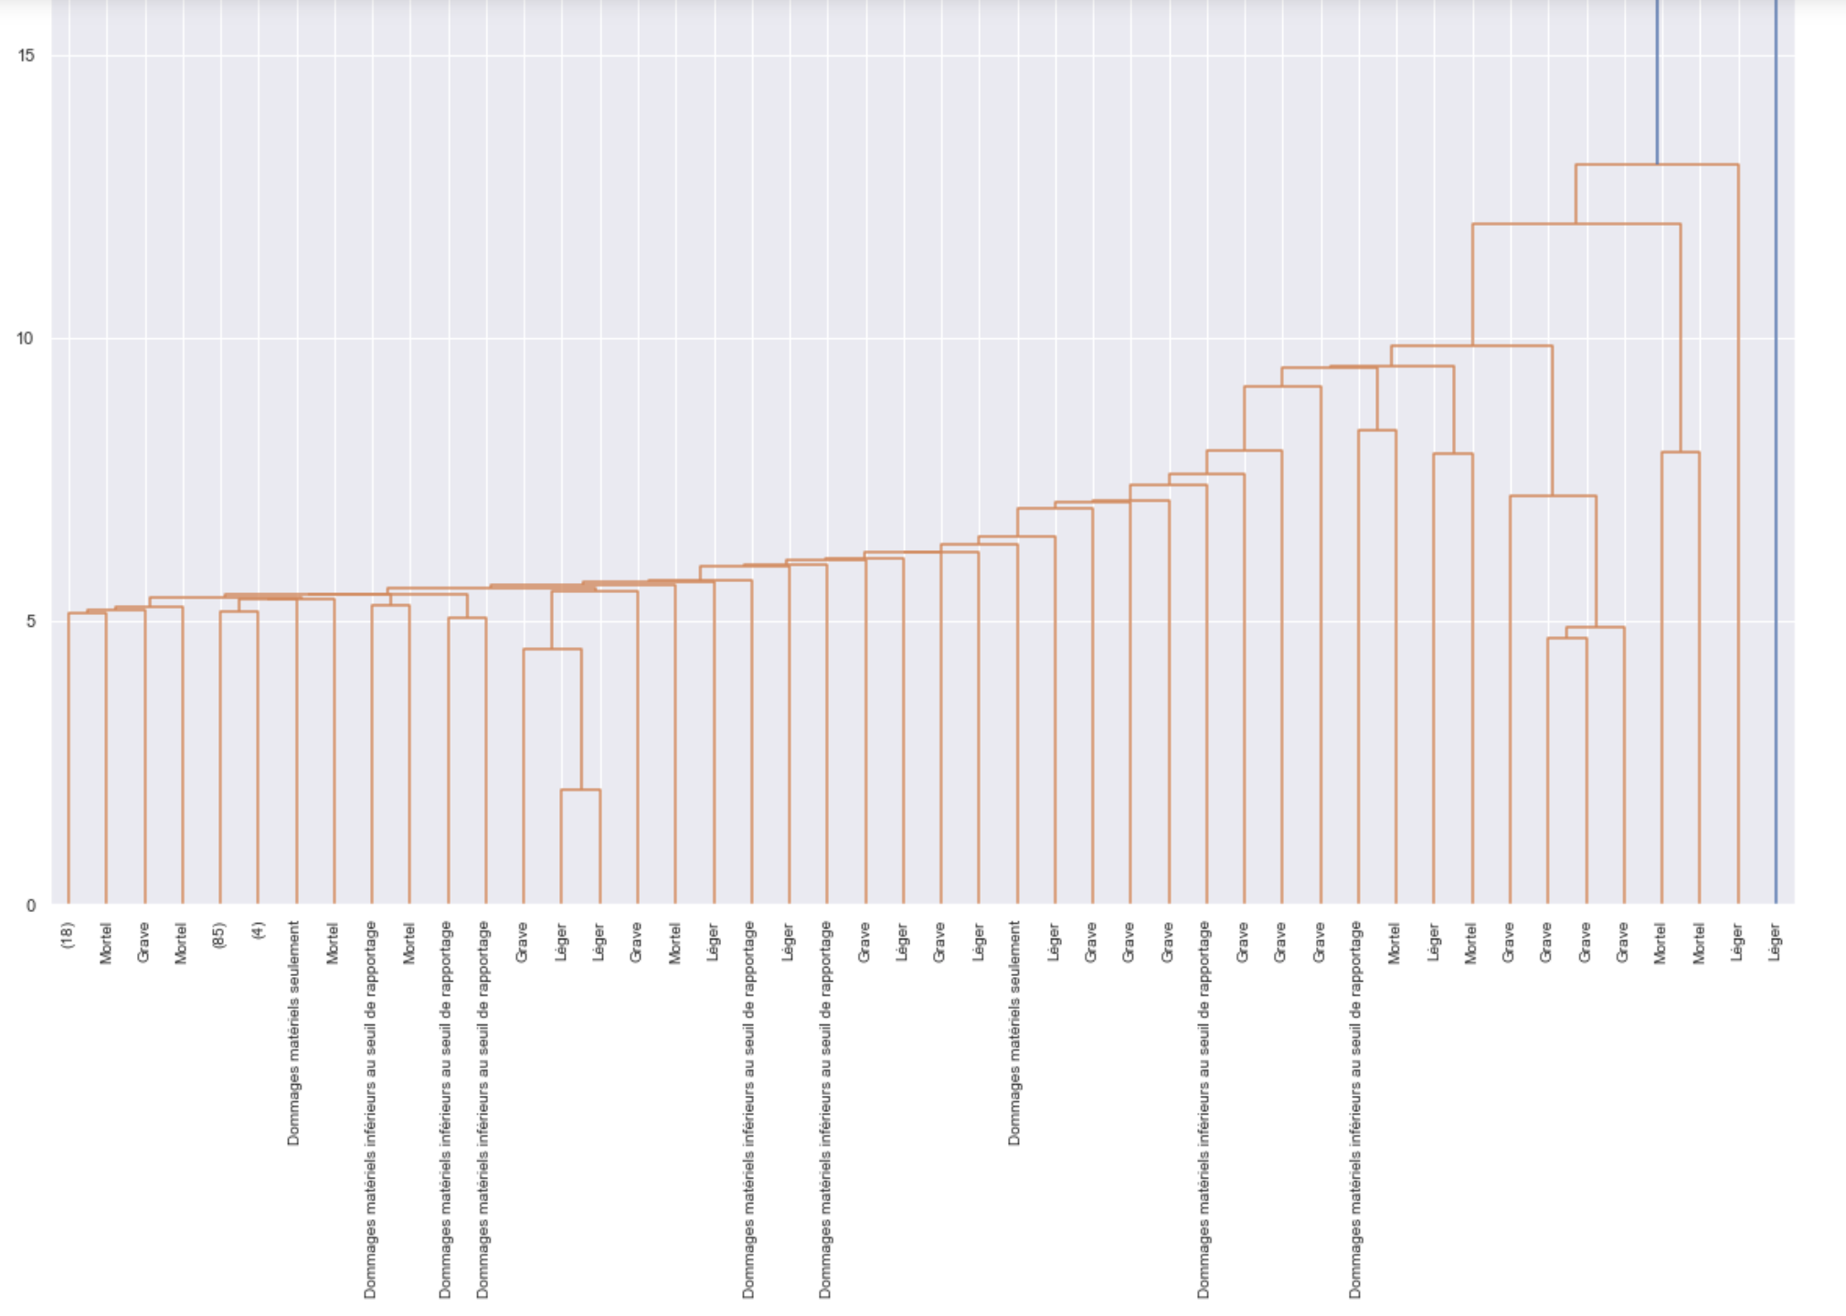
Analyse des résultats

Slide 15
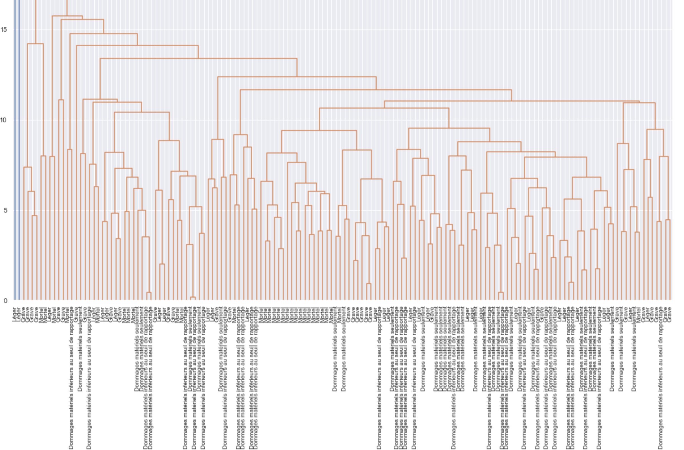
Analyse des résultats

Slide 16
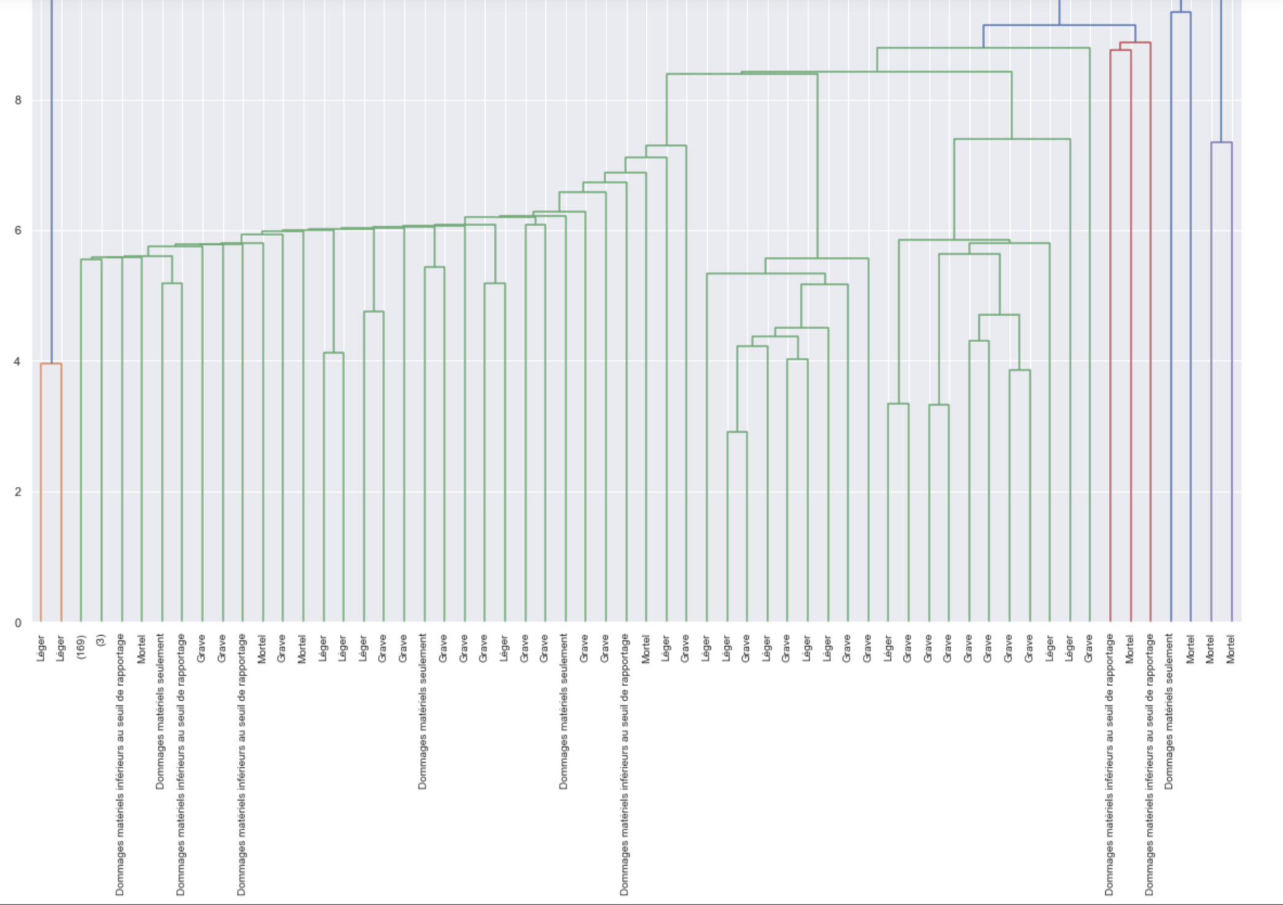
Analyse des résultats

Slide 17
Perspectives

